Slide 1
«С лукошком по грибы»
( окружающий мир 1класс по программе ПНШ)
Выполнила учитель
МБОУСОШ №2
ЗАТО Озёрный
Климина Алла Васильевна

Slide 2
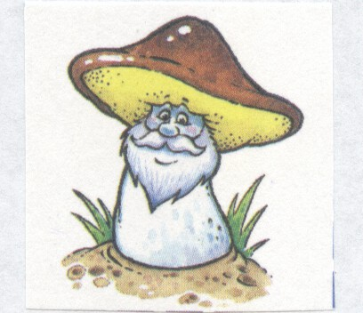
Под сосною у тропинки
Кто стоит среди травы?
Ножка есть, но нет ботинка,
Шляпка есть – нет головы!

Slide 3
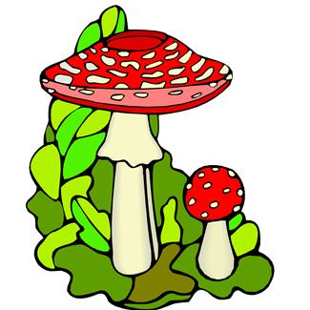
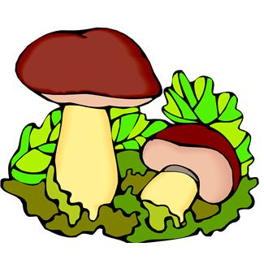
Грибы – особое царство природы. Долгое время учёные спорили, куда их отнести – к царству растений или к царству животных. Грибы не похожи на зелёные растения, у них нет корня, стебля, листьев и цветков. Они не могут питаться, как зелёные растения. Но и к животным они не относятся. Поэтому в конце концов их выделили в отдельное царство – Грибы.

Slide 4
Гриб – не растение. Что же тогда это такое? По некоторым свойствам грибы близки к растениям, по другим – к животным. Они образуют особое царство – Грибы. Как и растения, грибы неподвижны, но, как и животные. Питаются готовой пищей (органическим веществом) и обычно не имеют зелёной окраски. У грибов в строении тела нет таких частей, которые свойственны растениям. Отсутствуют стебель, корень, лист, цветок. Самая главная часть гриба – это грибница, которая находится в земле. То, что вырастает над землёй и что мы кладём в корзинки, - только плодовое тело гриба.

Slide 5
Живая природа
Животные
Грибы
Растения

Slide 6
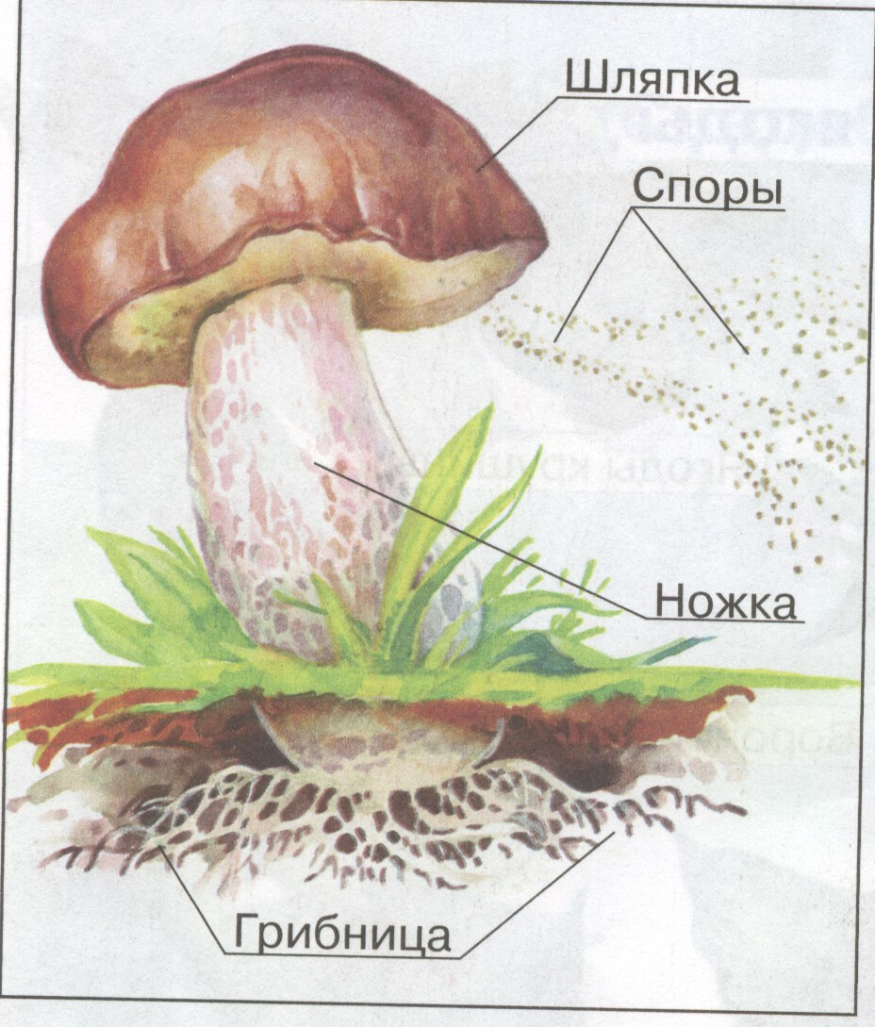
Части гриба

Slide 7
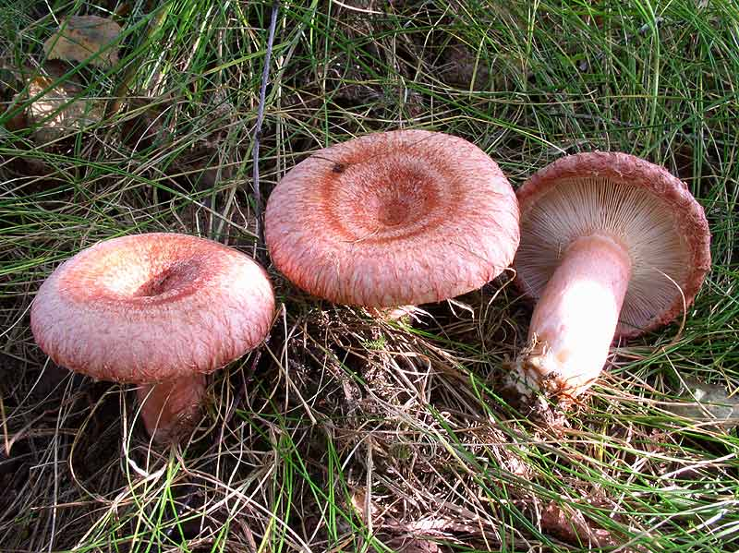
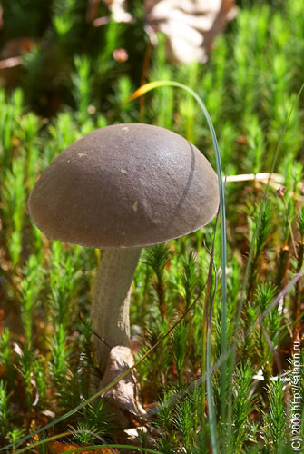
Растут на опушке рыжие подружки.
А зовут их ...
волнушки
Лета первая примета: под берёзой, в холодке,
Гриб коричневого цвета на пятнистом корешке.
подберёзовик

Slide 8
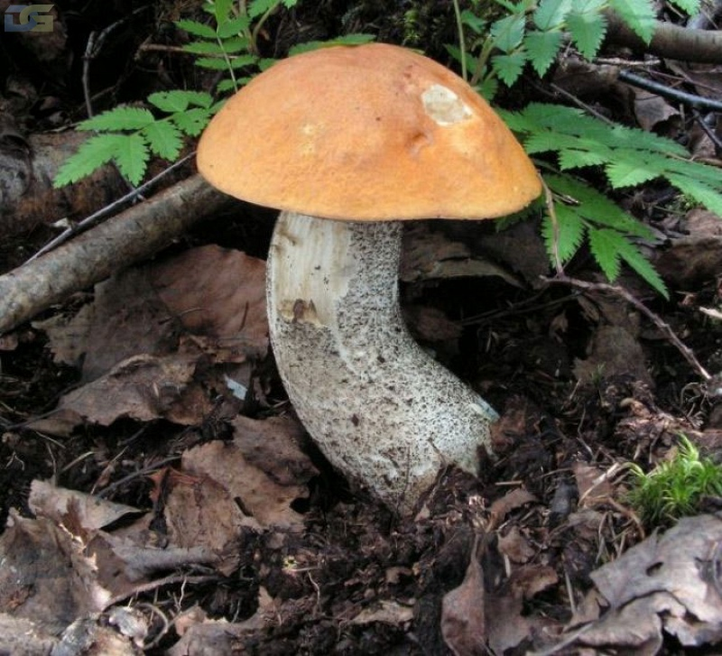
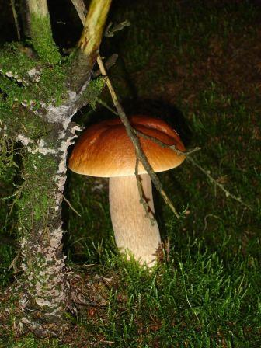
Он в осиннике родился. Как в траве ни притаился,
Всё равно его найдём: шляпка красная на нём.
подосиновик
Стоял на крепкой ножке, теперь лежит в лукошке
Белый гриб

Slide 9
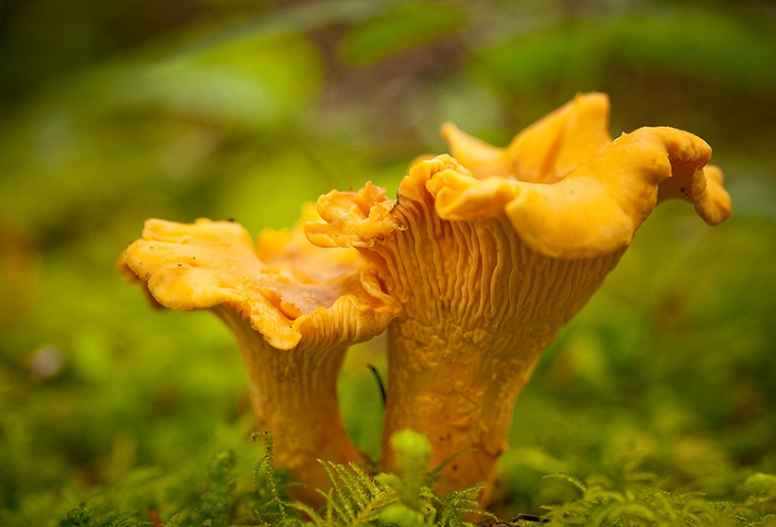
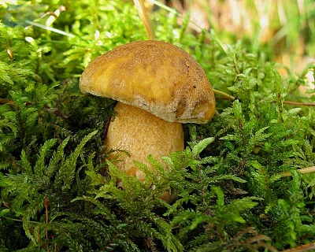
Ходят в рыженьких беретах, осень в лес приносят летом.
Очень дружные сестрички – золотистые …
лисички
Он выглянул несмело из кочки моховой.
Цепочка клюквы спелой дрожит над головой.
моховик

Slide 10
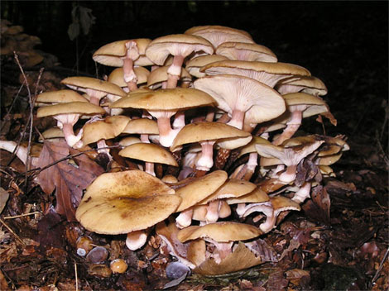
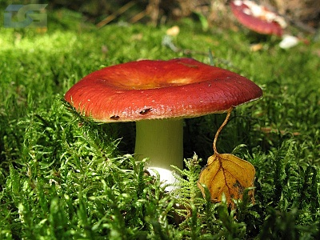
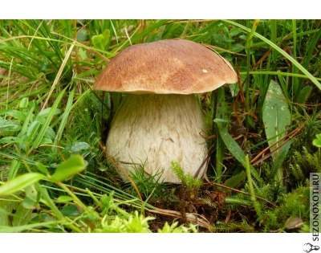
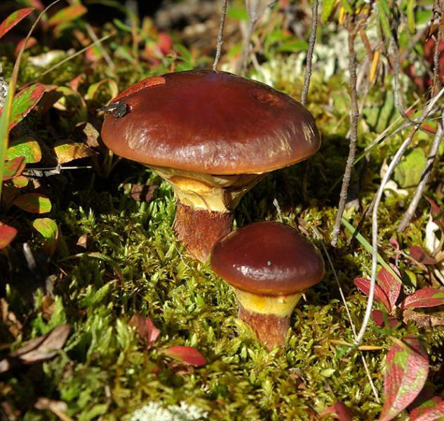
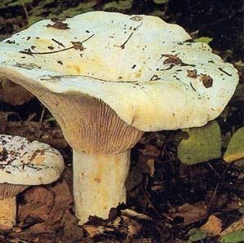
Съедобные грибы

Slide 11
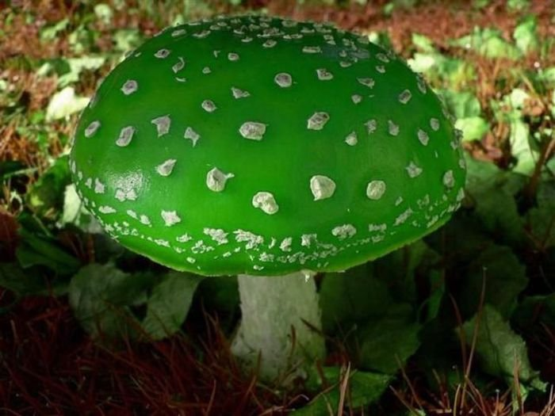
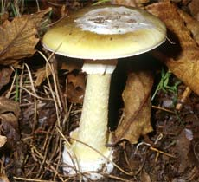
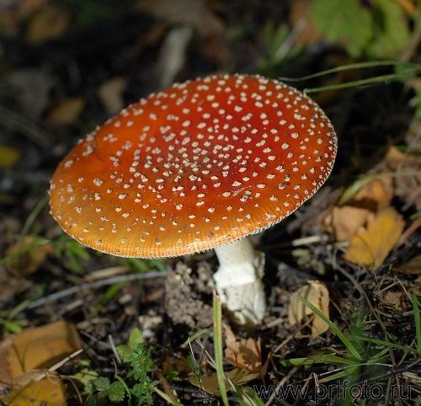
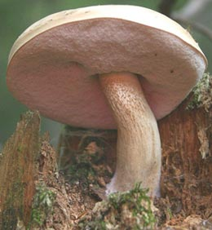
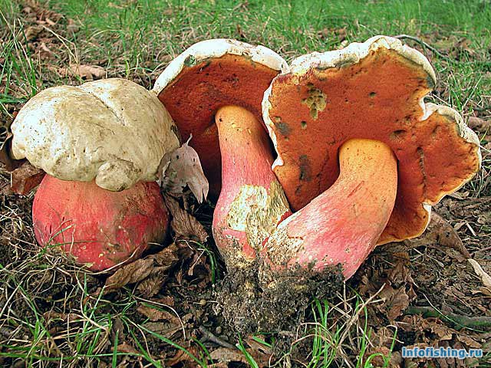
Несъедобные грибы

Slide 12
Молодцы!

